Slide 1
Nanoszerkezetű anyagok: A szén és allotróp módosulatai
Dr. Bonyár Attila
bonyar@ett.bme.hu
Budapest, 2015.03.23.

Slide 2
Áttekintés
Bevezetés
Fullerének
Nanocsövek
4. Grafén

Slide 3
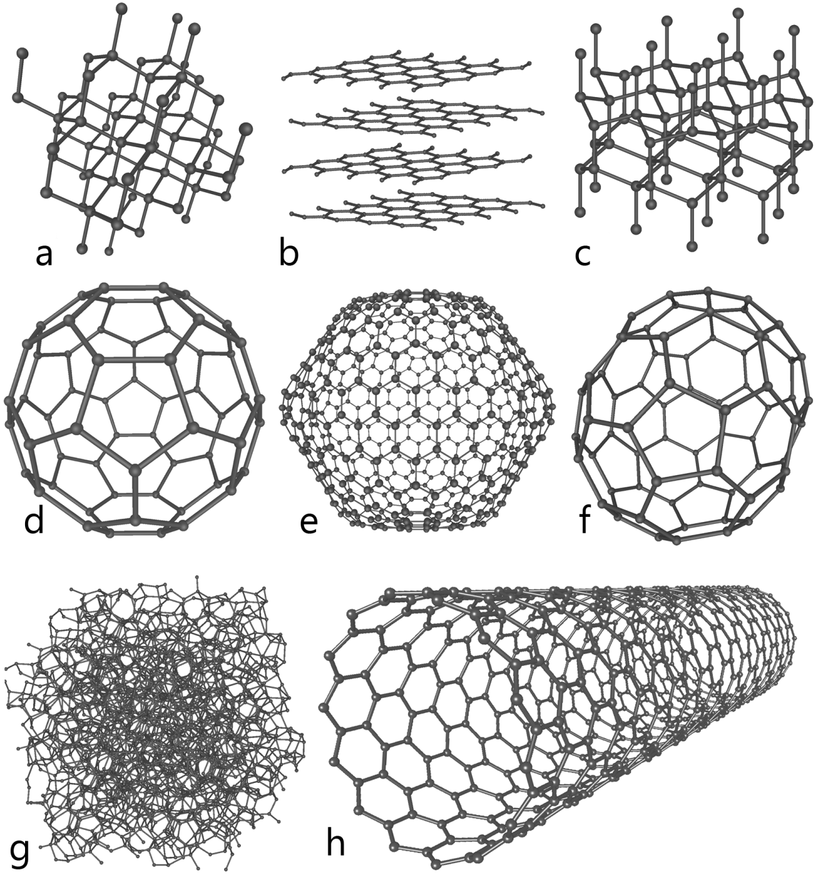
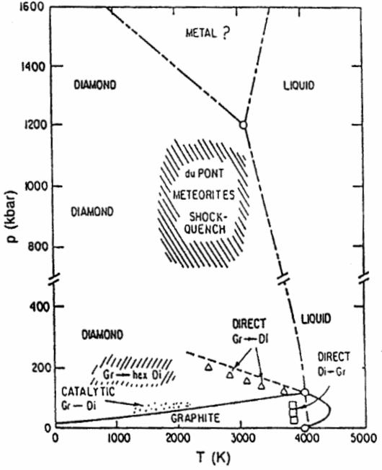
1. Bevezetés
a) Gyémántrács (tetraéderes), b) Grafit (réteges hatszög), c) Lonsdaleite (hexagonális „gyémánt”), d) C₆₀, e) C₅₄₀, f) C₇₀ g) Amorf szén, h) Egyfalú nanocső
Notes:
Lonsdaleite-et először meteoritokban találták meg ahol az extrém magas nyomás a grafitot gyémánttá alakította Továbbiak: nanofoam, nanobud…stb

Slide 4
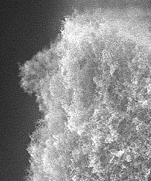
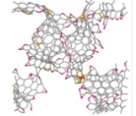
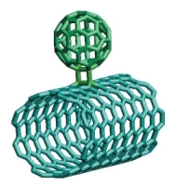
1. Bevezetés
További módosulatokról röviden
Nanofoam (nanohab)
Kis klaszterek (~6 nm, kb. 4000 atom) laza hálószerű kapcsolata,
Nagyon kis sűrűségű (1 %-a az aerogéleknek),
Rossz elektromos vezető.
Nanobud
Fullerén a nanocső oldalához kötve.
Ígéretes téremissziós alkalmazásokhoz.

Slide 5
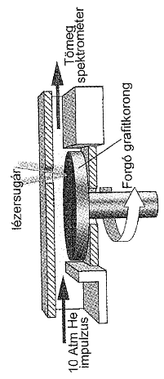
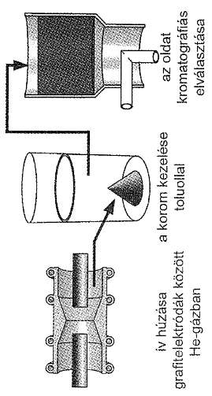
2. Fullerének
Fullerének
Felfedezése és előállítása
1985 H. W. Kroto „hogyan keletkeztek több szénatomot tartalmazó molekulák a világűrben?”
Forgó grafitkorong lézeres ablációja
Robert Buckminster geodetikus kupolái -> buckminsterfullerén
1990 W. Kratschmer grafitelektródák közötti ívkisüléssel,
A korom 10-15%-a fullerén, ezért szétválasztás szükséges:
folyadékkromatográfia,
vákuumszublimálás.
Laborban napi 1g állítható elő, C₆₀ grammja 50 USD (2009)
Notes:
1995 – az év molekulája a C60
1996 – Nobel díj

Slide 6
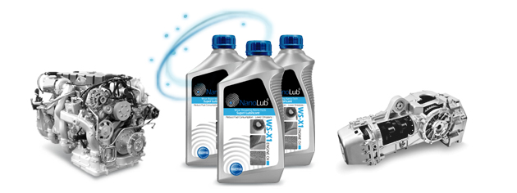
2. Fullerének
Fullerének
Szerkezete
magyarul kalitkamolekula: héjszerkezeten elhelyezkedő szénatomok,
geometria megfontolásokból kell 12 db ötszög, a többi hatszög,
a C60 lapcentrált köbös rácsban térhálósodik, molekula átmérő ~ 1 nm; rácsállandó ~1,417 nm, közöttük Van der Waals erő hat
lehetőség van a fullerén módosítására (felületre, gömb belsejébe vagy C atom cseréje).
Alkalmazása
antioxidáns (akár 20 szabad gyök megkötése molekulánként) Nano-C Japán -> krém
bevontaként száraz kenőanyag (pl. csapágyak, fogaskerekek stb)
gyógyszerek programozott bevitele

Slide 7
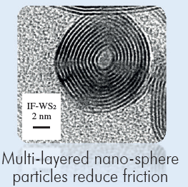
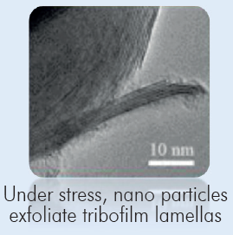
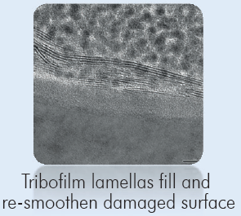
2. Fullerének
Fullerének
Alkalmazási példa:
Nano Lub motorolaj adalék
Aktív anyag: WS2 multilayer fullerén („nano onion”)
www.apnano.com/lubricants/
www.sesres.com
A működési mechanizmus

Slide 8
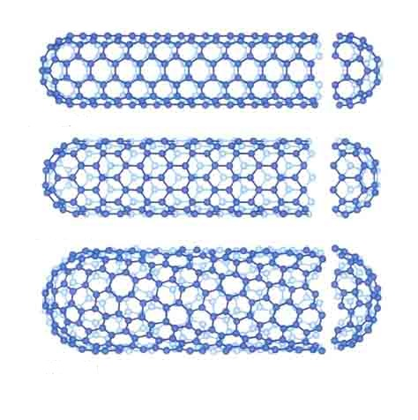
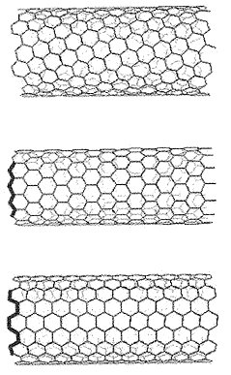
3. Nanocsövek
A szén nanocsövek különleges tulajdonságai
Felfedezése:
1991 Iijima – MWCNT
1993 Iijima ill. Bethune – SWNT
Szerkezeti tulajdonságok:
- SWNT átmérő: 1-2 nm (grafit esetében a szomszédos atomok távolságának tízszerese)
- MWCNT átmérő 4 nm – x*10 nm
- csövek távolsága: 0.344 – 0.36 nm
a csövek vége vagy nyitott vagy fullerén szerű sapka zárja le azokat
háromféle feltekerési mód: karosszék, cikcakk, királis
bonyolultabb formák is, pl. spirális, vagy kettős spirál
Fullerén sapka
karosszék
cikcakk
királis
Notes:
Fullerén előállítási maradékainak elektronmikroszkópos vizsgálatából!

Slide 9
3. Nanocsövek
A szén nanocsövek különleges tulajdonságai
Szerkezeti / geometriai:
Létezik egyfalú (SWNT) és többfalú (MWNT)
Az egyfalú nanocső szerkezetének jellemzője: KIRALITÁS vektor
Nagy fajlagos felület
Elektromos:
Sávszerkezet függ a kiralitás vektortól:
Lehet félvezető és fémes viselkedésű

Slide 10
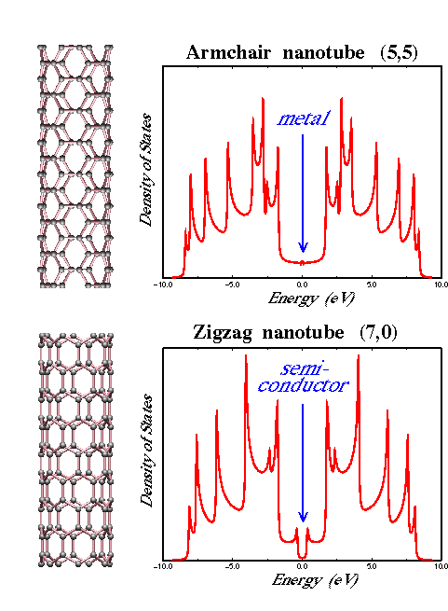
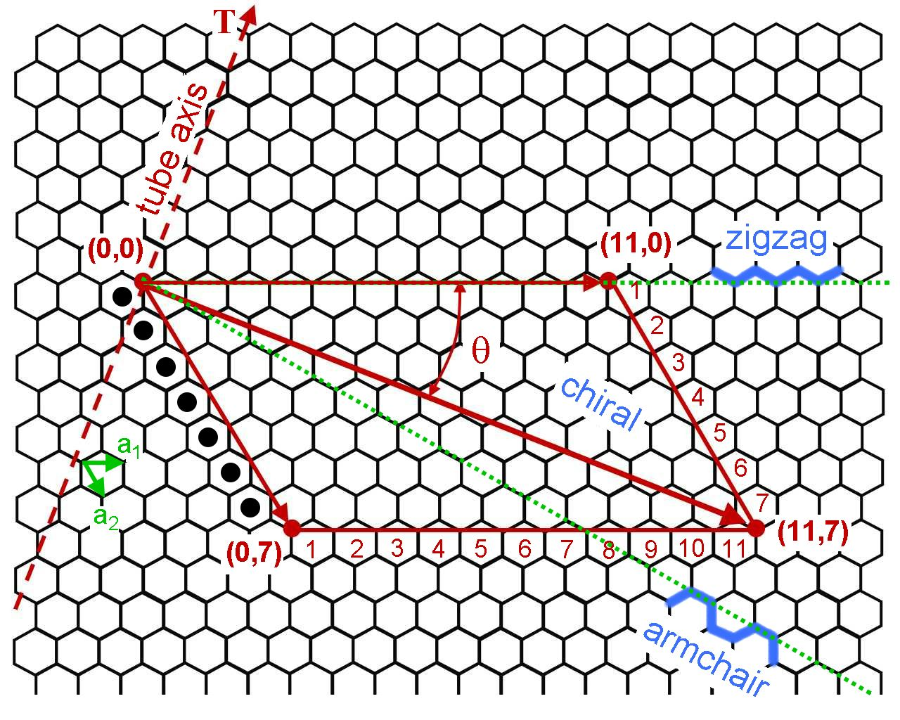
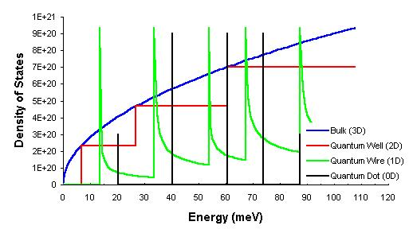
3. Nanocsövek
A szén nanocsövek különleges tulajdonságai
Az állapotsűrűség függ a kiralitástól!
(Forrás: Mizsei)

Slide 11
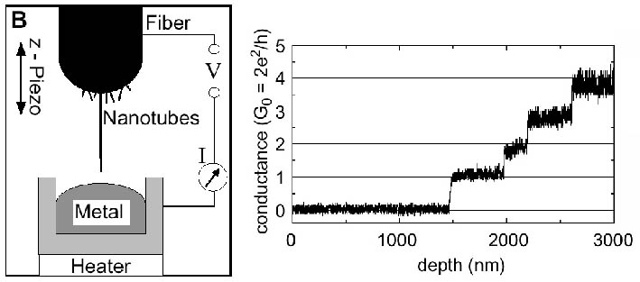
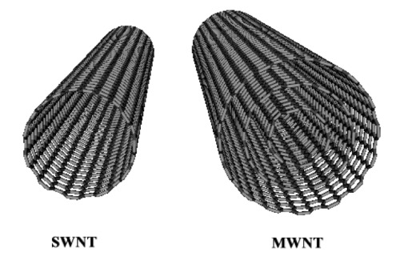
3. Nanocsövek
Ballisztikus vezetés
tömbi fémben a vezetést az elektronok szórócentrumokon történő szóródása korlátozza (Matthiesen-szabály),
két szórócentrum között megtett egyenes vonalú elmozdulás az elektron átlagos szabad úthossza,
ha a vezető kiterjedése egy irányba kisebb, mint az elektron szabad úthossza akkor az elektron transzport ballisztikus -> nem érvényes az Ohm-törvény,
folyománya, hogy nem disszipálódik energia (Joule hő) a vezetéken/csövön,
Például nanovezetékek vagy nanocsövek,
Vezetőképesség kvantum: G₀ = (12,9 kΩ)⁻¹
Notes:
LMC – liquid metal contact
Trnaszverziális módusonként felfogható egy vezető csatorna G0-al.
Nincs energia disszipáció a csövön, csak a kontaktuson keletkezhet Joule hő!

Slide 12
3. Nanocsövek
A szén nanocsövek különleges tulajdonságai
Elektromos:
Sávszerkezet függ a kiralitás vektortól:
Lehet félvezető és fémes viselkedésű
MWCNT-k általában fémes vezetést mutatnak
A félvezető SWNT esetében a tiltott sáv szélessége fordítottan arányos az átmérővel -> szenzorok
A fémes nanocsövek tulajdonságait alapvetően meghatározza, hogy a csőátmérő összemérhető az elektronok szabad úthosszával
Ballisztikus vezetés: az elektronok ütközés nélkül mozognak
Nincs hődisszipáció
Ohm törvény érvényét veszti
A feszültség-áram összefüggést lépcsős függvény írja le

Slide 13
3. Nanocsövek
A szén nanocsövek különleges tulajdonságai
Mechanikai:
Young-modulus: 0,8-1,8 TPa
Szakítószilárdság: > 50 GPa
Maximális hosszirányú deformáció: >10%
Hosszirányú terhelhetőség / tömeg arány rendkívül nagy
Termikus:
Jó hővezető (tengely mentén): ≈ 5000 W/m·K
(vö. vörösréz: 400 W/m·K)
Kémiai:
Nem oldódik szerves vagy szervetlen savakban
Megfelelő funcionalizálással hidrofilitása változtatható
Notes:
Mechanikai tulajdonságok függenek a szerkezettől és a vizsgálat módjától is.
Tengely irányú szilárdság nagy flexibilitással is párosul
Hővezető képessége megközelíti a gyémántét.

Slide 14
3. Nanocsövek
A szén nanocsövek előállítása
Az egyes növesztési módok fizikai alapelve ugyanaz, a különbség a C gáztérbe juttatásában van
Ívkisüléses technika, lézeres abláció, katalitikus gőzfázisból történő leválasztás (CCVD)
Kétféle növekedési mechanizmus: tip, root
A kapott termék összetétele változatos (SWNT, MWCNT, átmérő, kiralitás, amorf szén stb).
Tisztítási lépésnek kell követni az előállítást, ami gyakran bonyolultabb pl. oxidatív kezelés.
Intenzív kutatás folyik világszerte a mennyiség növelésére.
Beszerzett termék minősége és összetétele erősen függ a gyártótól.

Slide 15
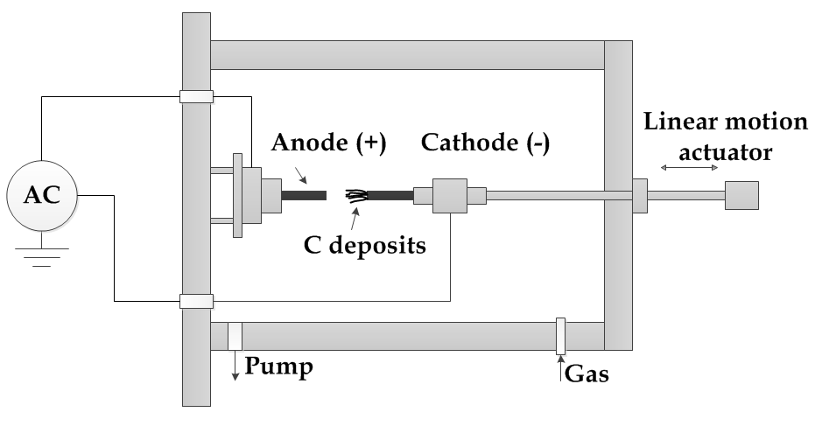
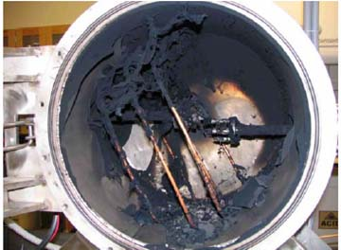
3. Nanocsövek
A szén nanocsövek előállítása – ívkisüléses technika
Pár mm-re lévő elektródok között ívkisülés
Nehezen kontrollálható, nagy hőmérséklet (~3200K)
Kis kihozatal
Sok a melléktermék, szennyeződés, szétválasztás szükséges
A keletkező koromból ki kell választani a nanocsöveket

Slide 16
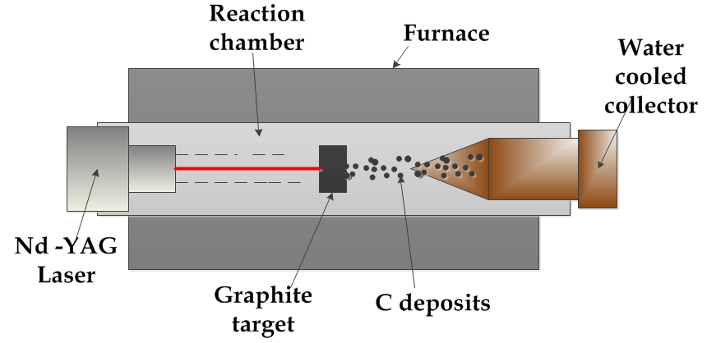
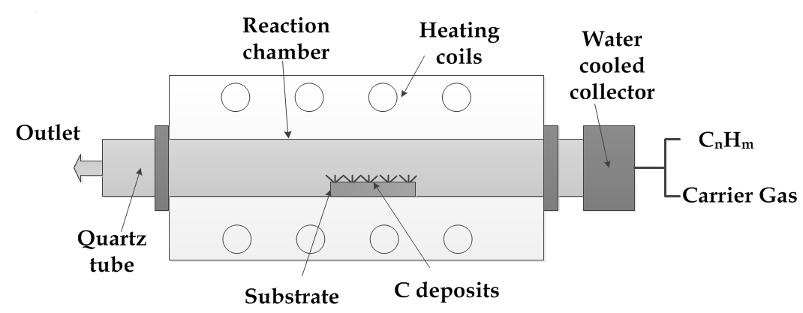
3. Nanocsövek
A szén nanocsövek előállítása
Lézeres abláció
Az anyag gőzfázisba vitele nagy energiasűrűségű, rövid lézerimpulzusokkal (10⁻⁹-10⁻¹⁵ s; Jcm⁻²)
Inert gáz szállítja a kollektorra a terméket
Jobb minőségű CNTk mint a kisüléses technikával, de kisebb kihozatal
Katalitikus, gőzfázisból történő leválasztás (CVD)
Hordozó magas hőmérsékleten,
Nanoméretű katelizátorszemcsék kellenek a felületen pl. Fe, Ni, Cr
Prekurzor gázszénhidrogén (pl. metán) vagy CO
Veszélyes eljárás (prekurzorok miatt)
Technológiai paraméterekkel szabályozható a keletkező részecskék aránya
Jó kihozatal (nagy mennyiség)
Notes:
CVD: újabban a katalizátort gőz formában is adagolják pl. ferrocén CVD-nél is egyszerre keletkeznek a dolgok, de a technológiai paraméterekkel (hőmérséklet, prekurzor típusa) lehet befolyásolni a keletkező részecskék arányát.
Lézernél ~1400K

Slide 17
3. Nanocsövek
A szén nanocsövek alkalmazási lehetőségei
Szenzorok
Szerkezeti anyagok (kompozitok)
Elektronika, nanoelektronika
Ezek várható alkalmazások, még nem valósult meg ipari méretekben
A tudományos életben „hot topic”, hetente jelennek meg új ötletek
Új anyagok bevezetésénél a műszaki paraméterek mellett fontos a gazdasági és környezetvédelmi szempont is
Toxikusságáról eltérő vélemények, vannak, ezt is vizsgálni kell

Slide 18
3. Nanocsövek
A CNT alkalmazása a szenzorikában - Nyúlásmérés
A deformáció hatása a sávszerkezetre
A CNT befogása
E.D. Minot et al. (Cornell): Phys. Rev. Letters, 90 DOI156401

Slide 19
3. Nanocsövek
A CNT alkalmazása a szenzorikában – Nyúlásmérés, hitelesítés
I. Kang et al. (Cincinnati): Composites Part B 1 (2006)

Slide 20
3. Nanocsövek
A CNT alkalmazása a szenzorikában - Nyúlásmérés
Az érzékenységi faktor (gauge factor):
Példák:
Fémfólia alapú nyúlásmérő „bélyeg”: GF≈2
Szilícium alapú nyomásérzékelők: GF≈200
SWNT alapú nyomásmérő: GF>200, jelenleg 210
VAN létjogosultsága a NT alapú deformáció és nyomásmérésnek
Christoph Stampfer et al. (ETH Zürich): Nano letters, 6, 233 (2006)

Slide 21
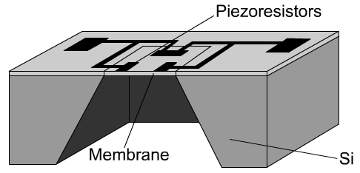
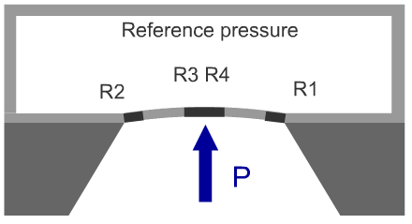
3. Nanocsövek
A CNT alkalmazása a szenzorikában - Nyomásmérés
Emlékeztető
Piezorezisztív nyomásmérő membrán
Christoph Stampfer et al. (ETH Zürich): Nano letters, 6, 233 (2006)

Slide 22
3. Nanocsövek
A CNT alkalmazása a szenzorikában – Nyomásmérő gyártási lépések
Christoph Stampfer et al. (ETH Zürich): Nano letters, 6, 233 (2006)

Slide 23
3. Nanocsövek
A CNT alkalmazása a szenzorikában – Nyúlásmérő hitelesítés
σ₀: kezdeti feszültség
E: Young-modulus
ν: Poisson-arány
t: membránvastagság
r₀: a kör sugara

Slide 24
3. Nanocsövek
A CNT alkalmazása a szenzorikában – Gázszenzorok, előállítás
Interdigitális struktúra
MWNT felvitele:
Etanolos szuszpenzióból
A csövek a magasabb térerősségek irányába igyekeznek
A struktúra réseiben csapdába esnek
J. Suehiro et al. (Fukuoka): J. Phys. D: Appl. Phys. 36 (2003) pp109-114

Slide 25
3. Nanocsövek
A CNT alkalmazása a szenzorikában – Gázszenzorok, előállítás
Az aktív régió etanolból történő leválasztás előtt
Az aktív régió etanolból történő leválasztás után
J. Suehiro et al. (Fukuoka): J. Phys. D: Appl. Phys. 36 (2003) pp109-114

Slide 26
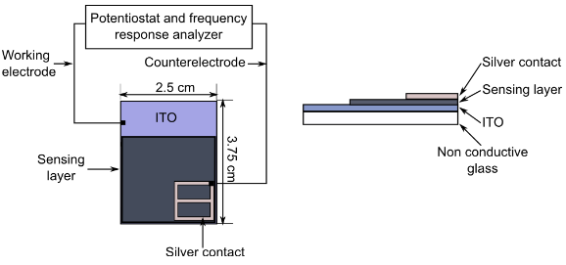
3. Nanocsövek
A CNT alkalmazása a szenzorikában – Gázszenzorok, előállítás
Egy másik lehetőség:
TiO₂ és CNT kompozit érzékelő réteg
szendvics struktúra
kapacitív kiértékelés vagy EIS
Ammonia Sensors Based on Composites of Carbon Nanotubes and Titanium Dioxide
By Marciano Sánchez and Marina Rincón (2011) DOI: 10.5772/20466
AFM kép az érzékelő rétegről
Éldetektálás után

Slide 27
3. Nanocsövek
A CNT alkalmazása a szenzorikában – Gázszenzorok, karakterisztika
Eredmény:
Jól reprodukálható karakterisztika
Alacsony koncentráció-tartományban is
Detektálás alsó határa: ≈ppm
Válaszidő ≈ 1perc
CNT gázszenzorokat használnak még:
CO, CO₂, NH₃, H₂O, etanol, He,
metán, H₂, Ar
Notes:
Kölönböző kötőhelyek vannak, gázoktól függ, hogy donor vagy acceptor lesz

Slide 28
3. Nanocsövek
A CNT alkalmazása mint szerkezeti anyag – kompozitok
Kompozitok:
Nanocsöveket foglalunk a (polimer, fém, kerámia…) mátrixba
Eredmény: a csövek irányában javulnak a mechanikai tulajdonságok Szakítószilárdság/tömeg: 100x Al 10x szénszálak
Illusztráció: nanocső kompozit kerékpárváz; tömeg: <1 kg
(Easton Carbon)

Slide 29
3. Nanocsövek
A CNT alkalmazása mint szerkezeti anyag - kompozitok
Szénszálas erősítésű anyagból indulnak ki, ami eleve egy kompozit: Mátrix: műgyanta
Ehhez adnak hozzá szén nanocsöveket, ezzel tovább erősítve a gyanta mátrixot.
Notes:
Fontos megoldani, hogy a nanocsövek egyenletesen oszoljanak el a mátrixban, közöttük Van der Waals erők léphetnek fel, amik miatt összegyűlnek és ez rontja a tulajdonságait.

Slide 30
3. Nanocsövek
Nanocsövek és nanovezetékek az elektronikában
Nanocsövekkel vagy nanovezetékekkel megvalósítható áramköri elemek:
Vezeték
Félvezető eszközök: dióda, tranzisztor, FET
Fényemittáló dióda (akár UV-lézer is, GaN)
Fő előnyök:
Nagy mobilitás
Kis méret
Hőelvezetés nem okoz problémát

Slide 31
3. Nanocsövek
Nanocsövek és nanovezetékek az elektronikában
Kihasználhatjuk a jó vezetőképességet, kis méretet:
10 atom (d=1,5nm) „vastag” SWNT vezeték Pt elektródák között, stabil elektromos kötést van der Waals erő biztosítja
S.J. Tans et al, Delft University of Technology

Slide 32
3. Nanocsövek
Nanocsövek és nanovezetékek az elektronikában – dióda ill. tranzisztor
Szén nanocső az S és D elektróda közé
Fotovoltaikus hatást mutat
A nanocső szerkezetével változtatható gap
J. U. Lee et al. (GE General Res. Center): APL 87, 073101 (2005)

Slide 33
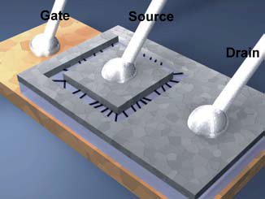
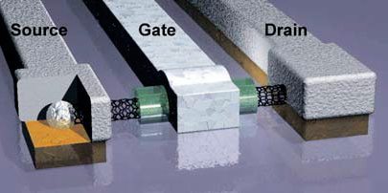
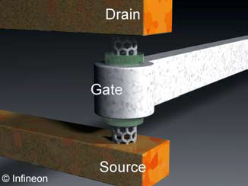
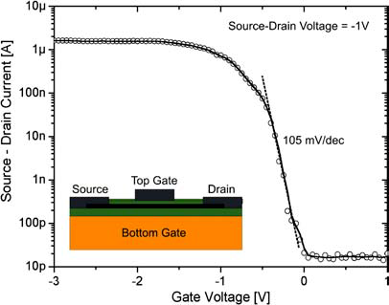
3. Nanocsövek
Nanocsövek és nanovezetékek az elektronikában – koncepciók, tervek
Forrás: J. Mizsei

Slide 34
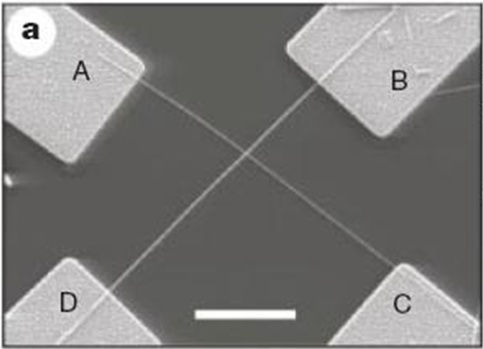
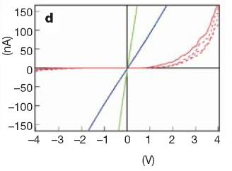
3. Nanocsövek
Nanocsövek és nanovezetékek az elektronikában – dióda, fotodióda

Slide 35
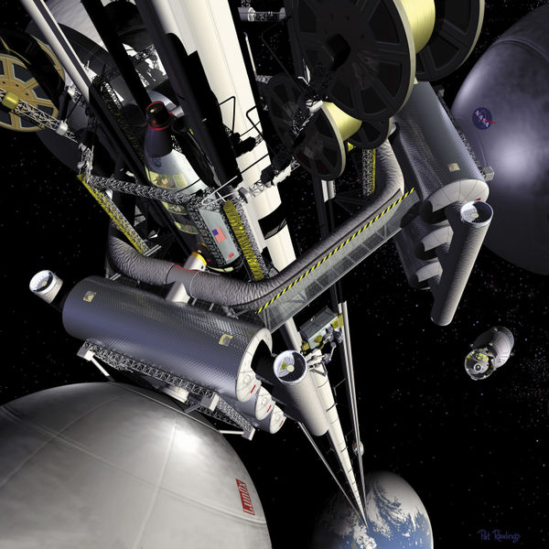
3. Nanocsövek
Tudományos fantasztikus? – NANA Űrlift projekt
Drasztikus csökkentené az űrkutatás költségeit
Jelenleg ismert anyagok közül CSAK a szén nanocső lenne alkalmas

Slide 36
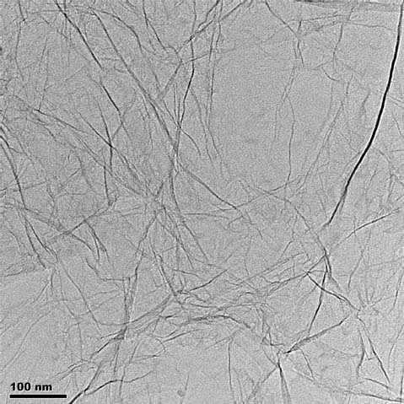
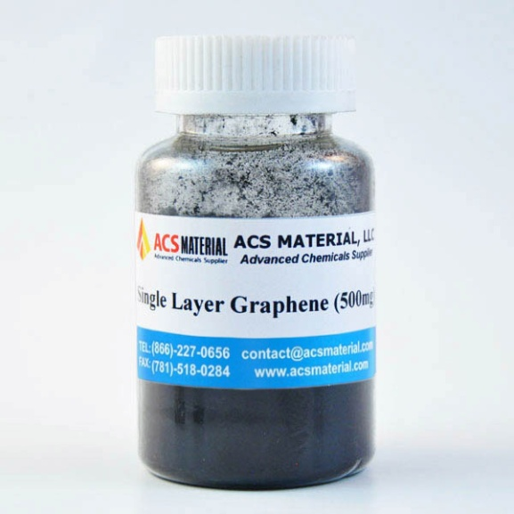
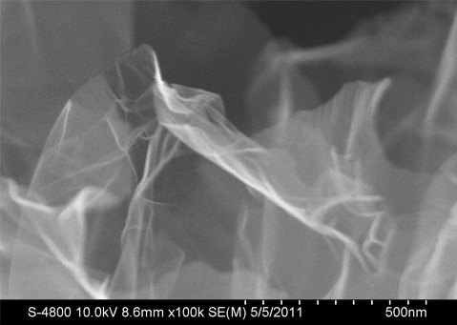
4. Grafén
Grafén
Felfedezése és előállítása
2004 A. Geim és K. Novoselov – grafitsíkok közötti kötés szétválasztása mechanikai hasítással (exfoliálás), majd a síkok izolálása,
stabil anyag szobahőmérsékleten és levegőn is,
előállítása ma: pl. CVD, epitaxiális növesztés, ultrasonication, nanocső lebontás, grafit-oxid redukció…
gyártó pl. www.acsmaterial.com
feloldás oldószerben (víz, etanol) + felületaktív anyag pl. SDS

Slide 37
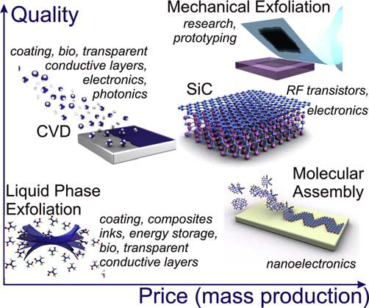
4. Grafén
Előállítási technológiák összehasonlítása
A cél a minél nagyobb termelékenység, de a minőség megtartásával (tradeoff)
Forrás: Illyefalvi, SIITME 2013

Slide 38
4. Grafén
A különböző eljárásokkal előállított grafén tulajdonságai
Method | Crystallites size, μm | Sample size, mm | Charge carrier mobility (@ Room T) cm²/V⋅s | Applications
Mechanical exfoliation | > 1 | > 1 | > 2⋅10⁵ > 10⁶ (@ low T) | research
Chemical exfoliation | < 0.1 | ∞ as layer of overlapping flakes | ~ 100 (for a layer of overlapping flakes) | coating, paint/ink, composites, transparent conductive layer, energy storage, bioapp’s
Chemical exfoliation via Graphene Oxide | ~ 1 | ∞ as layer of overlapping flakes | ~ 1 (for a layer of overlapping flakes) | coating, paint/ink, composites, transparent conductive layer, energy storage, bioapp’s
CVD | ~ 500 | ~ 1000 | ~ 10⁴ | photonics, nano-electronics, transparent conductive layer, sensors, bioapp’s
SiC | ~ 50 | ~ 150 | ~ 10⁴ | RF transistors, other electronic devices, energy storage, bioapp’s
Forrás: Illyefalvi, SIITME 2013

Slide 39
4. Grafén
A grafén alapvető fizikai tulajdonságai (többszörös rekorder):
Elektromos:
jó elektromos vezető,
legnagyobb e⁻ mozgékonyság (elvi határ 2x10⁵ cm²/V⋅s, 1000x az Si-nál) de
szobahőmérsékleten a grafén és a szubsztrát fononjai limitálják,
legnagyobb áramsűrűség (1000000x Cu-hoz képest)
nagy elektron szabad úthossz (ballisztikus vezetés),
mikrométereket is megtehet az e- szóródás nélkül, szobahőmérsékleten,
függ az előállítási technológiától.
Mechanikai:
hatalmas szakítószilárdság (130 GPa),
a legerősebb valaha felfedezett anyag (C-C kovalens kötések miatt, melyek távolsága 0,142 nm).
Termikus:
a síkon belül rekord jó, izotróp hővezető (kb.5x10³ W·m⁻¹·K⁻¹),
a síkon kívüli irányokban 100-szor kisebb hővezetés (1:100-as anizotrópia).

Slide 40
4. Grafén
A grafén alapvető fizikai tulajdonságai (többszörös rekorder):
Kémiai:
a szén legreaktívabb módosulata,
a széleken „sebezhetőek” a szénatomok + nagy laterális kiterjedés,
a legnagyobb a széleken lévő szénatomok aránya a C-módosulatok között.
Anyag áteresztőképesség (permeáció):
a legkevésbé átjárható anyag, még a He se jut át.
Öngyógyuló képesség:
a grafén rácshibáiba be tudnak ugrani szénatomok (szén tartalmú molekulákból, vagy szén atomokkal bombázva a rácsot).
Optikai:
átlátszó, de a beérkező fehér fény intenzitásának kb. 2.3 %-át elnyeli.

Slide 41
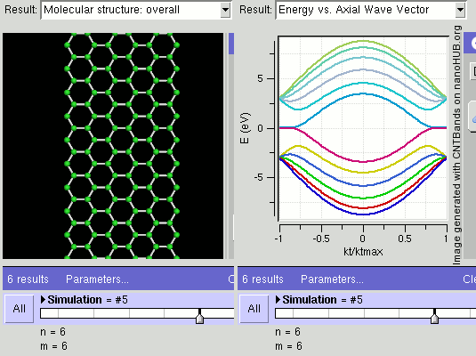
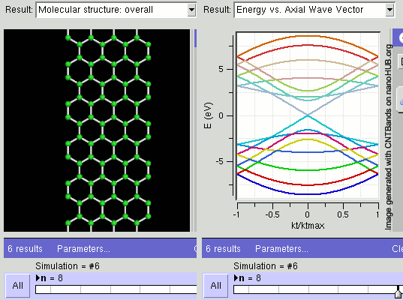
4. Grafén
Vezetési tulajdonságokról bővebben:
Grafén nanoszalagok (nano ribbons GNR)
Cikkcakk orientációban mindig vezető
Karosszék orientációban vezető vagy félvezető a szélesség függvényében
Szén nanocsövek és nanoszalagok elektromos sávszerkezetének ingyenes szimulációs szoftvere: CNTbands
https://nanohub.org/tools/cntbands-ext/

Slide 42
4. Grafén
Grafén – alkalmazási területek összefoglalása
Forrás: Illyefalvi, SIITME 2013

Slide 43
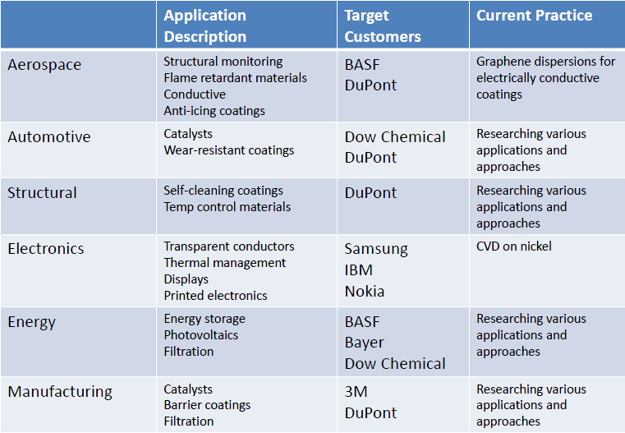
4. Grafén
Grafén – alkalmazási területek összefoglalása
Forrás: Doug Speight, U.S. Deaperment of Energy

Slide 44
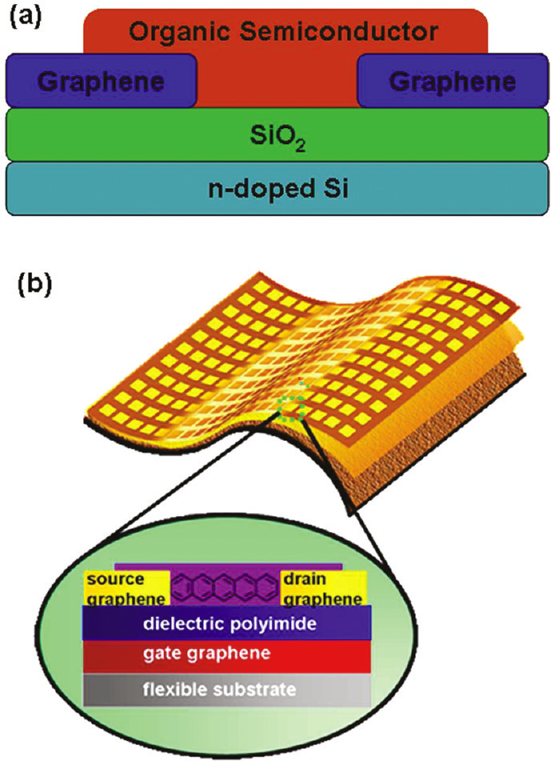
4. Grafén
Grafén – alkalmazási területek
Térvezérelt tranzisztorok (FET-ek)
FET grafén alapú source és drain elektródákkal,
Flexibilis hordozó alapú FET, grafén alapú source/drain/ gate elektródákkal.
Forrás: Illyefalvi, SIITME 2013

Slide 45
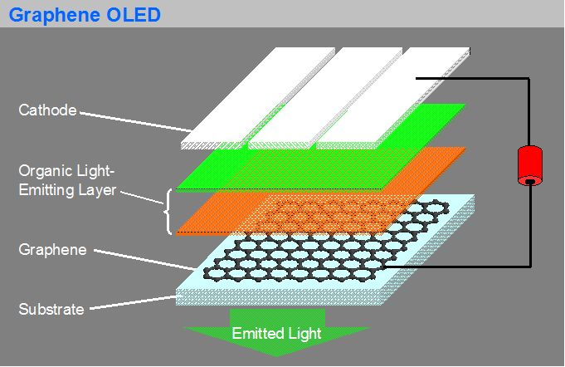
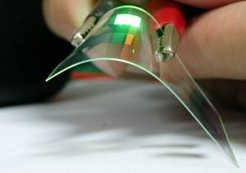
4. Grafén
Grafén – alkalmazási területek
Organikus LED-ek
tradicionálisan ITO (indium-ón-oxid) átlátszó vezető réteg, de az indium drága és nehezen újrahasznosítható
Hajlékony, átlátszó kijelzők
Forrás: http://phys.org/news187430392.html

Slide 46
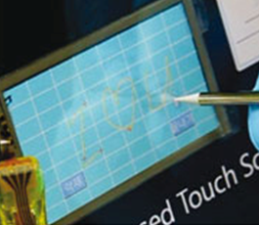
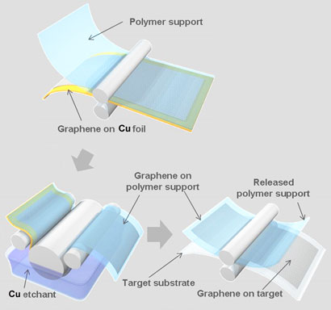
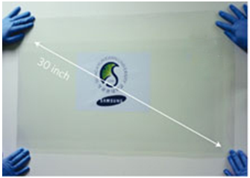
4. Grafén
Grafén – alkalmazási területek
Grafén alapú érintőképernyő
a CVD grafén transzfere Cu-ról polimer fóliára pl. PET
@ Nature Nanotechnology
Forrás: www.rsc.org/chemistryworld/News/2010/June/20061001.asp

Slide 47
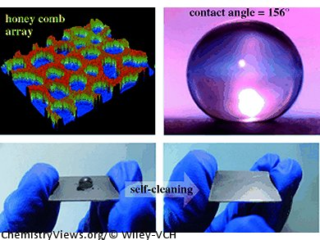
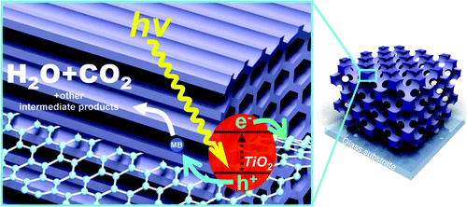
4. Grafén
Grafén – alkalmazási területek
Öntisztuló felületek
grafén alapú bevonat üveg hordozón
hidrofób felület
erősített fotokatalitikus hatás TiO₂ kompozittal
Forrás: http://pubs.acs.org/doi/abs/10.1021/nn102767d

Slide 48
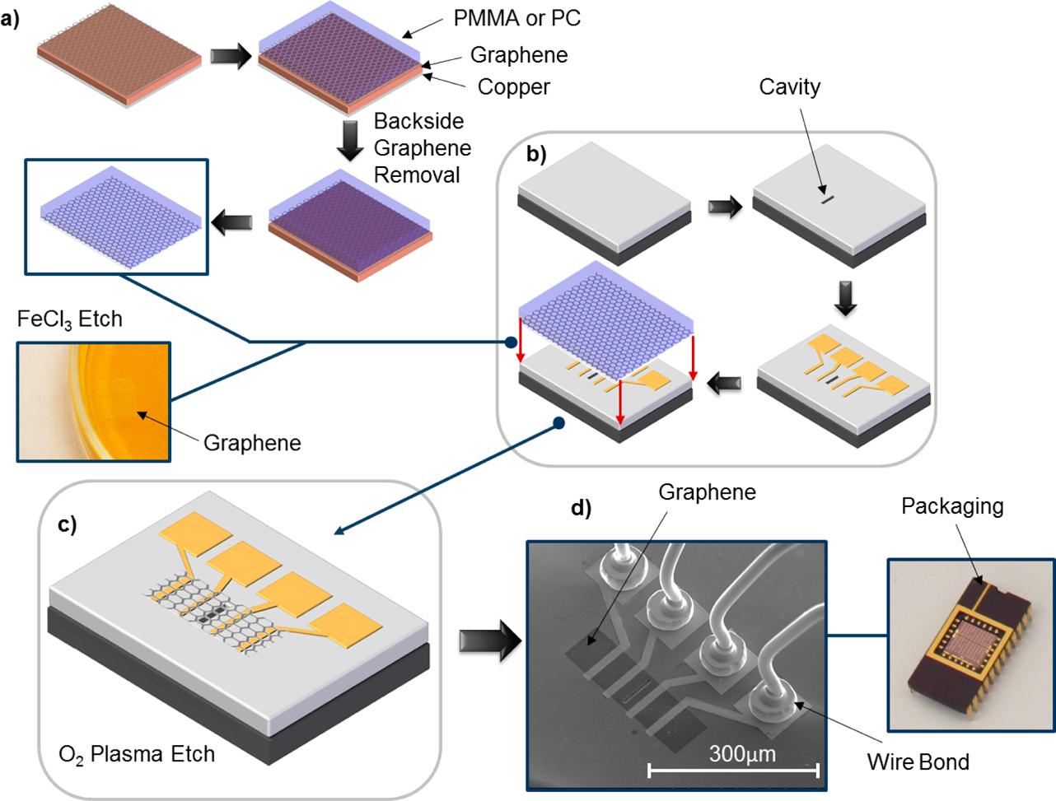
4. Grafén
Grafén – alkalmazási területek – piezorezisztív érzékelő
Forrás: http://www.graphene-info.com/graphene-makes-mems-sensors-much-more-sensitive

Slide 49
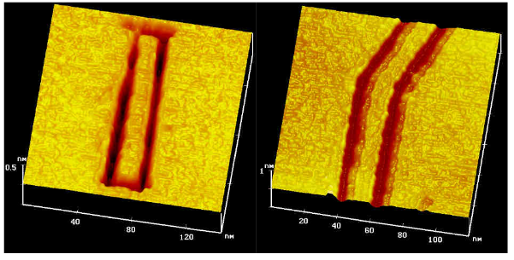
4. Grafén
Grafén nanoszalagok (nano ribbons GNR) – a jövő elektronikai anyaga?
Előállítás 1) -> pásztázó alagút mikroszkópia (STM) litográfia
Kiindulási probléma: a grafén önmagában véve vezető, szükség lenne félvezető építőelemekre
Létrehozhatóak félvezető és vezető grafén nanoszalagok, továbbá elágazások (bent-junctions), max. tiltott sáv szélesség ~0.5 eV
Forrás: L. Tapasztó et. al ”Tailoring the atomic structure of graphene nanoribbons by STM lithography”

Slide 50
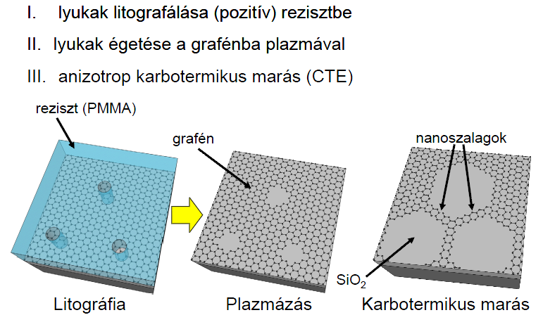
4. Grafén
Grafén nanoszalagok (nano ribbons GNR) – a jövő elektronikai anyaga?
Előállítás 2) -> karbotermikus marás (CTE)
Forrás: Tóvári Endre, Grafén nanoszalagok előállítása OTDK 2011

Slide 51
4. Grafén
Potenciális problémák 1)
A tömegtermelés szempontjából a grafén CVD előállítási módja lenne a legígéretesebb eljárás.
A CVD grafén polikristályos szerkezetű, a kristályok között nagyszögű szemcsehatárok vannak, ami miatt a vezetési tulajdonságok 1-2 nagyságrenddel rosszabbak, mint az egykristályos (pl. exfoliálással előállított) grafén esetében.
Forrás: L.P. Bíró, P. Lambin, New Journal of Physics 15 (2013) 035024

Slide 52
4. Grafén
Potenciális problémák 1)
A vezetőképesség romlásáért egyértelműen a szemcsehatárok felelősek.
Ezt figyelembe kell venni a mintázatkialakítás során is.
STM topográfia és vezetőképesség képek egy szemcsehatárról:
Forrás: L.P. Bíró, P. Lambin, New Journal of Physics 15 (2013) 035024

Slide 53
4. Grafén
Potenciális problémák 2)
A CVD-vel előállított grafén felülete hullámos (nem ideálisan 2D-s alakzat).
Az elektromos tulajdonságok lokálisan változnak a hullámosság következtében.
A hullámosság egyik oka lehet a szemcsehatárok jelenléte:
Forrás: L.P. Bíró, P. Lambin, New Journal of Physics 15 (2013) 035024

Slide 54
4. Grafén
Potenciális problémák 2)
A hullámosság kialakulásának további oka lehet pl. a réz hordozó és a grafén ellentétes irányú hőtágulása a CVD utáni lehűlés során.
A réz repedések fölött grafén hidak alakulhatnak ki, amelyek csak kvantum hatásokkal magyarázható nano-hullámosságot mutatnak.
Forrás: L. Tapasztó et. al. Nature Physics 8, 739–742 (2012)

Slide 55
4. Grafén
Grafén nanopórusok és DNS szekvenálás
A DNS-t elektroforézissel hajtjuk át a nanopóruson,
Az A-T bázisok között 2 db, a G-C bázisok között 3 db hidrogén kötés -> különböző mértékben feszíti szét a pórust -> ionáram mérése a póruson keresztül
Forrás: Videók is!: http://www.ks.uiuc.edu/Research/graphenepores/

Slide 56
4. Grafén
A jövő fullerén és CNT előállítási technológiája? (érdekesség)
Kiindulás: a grafén mintázása STM litográfiával és CTE-vel
Definiált alakzatok létrehozása grafénból
A 3D-s formák önszerveződő jelleggel kialakulnak (kvantumkémiai modell)
@ I. László, I. Zsoldos, Széchenyi István Egyetem , Győr
(doi: 10.1209/0295-5075/99/63001)

Slide 57
4. Grafén
A jövő fullerén és CNT előállítási technológiája? (érdekesség)
Egyenlőre elméleti szinten működik (szimulációval validálva)

Slide 58
Felhasznált és ajánlott irodalom:
Csanády Andrásné, Kálmán Erika, Konczos Géza – Bevezetés a nanoszerkezetű anyagok világába; ELTE Eötvös Kiadó, 2009
Mojzes Imre, Molnár László Milán – NANO Technológia Műegyetemi Kiadó, 2007
Az MTA magyar kutatóinak világszínvonalú eredményei: http://www.nanotechnology.hu/

Slide 59
Ellenőrző kérdések:
Definiálja a nanoszerkezetű anyagokat és csoportosítsa őket dimenziók (a „nano-kritérium” szabadsági foka) szerint.
Milyen előállítási technológiáit ismeri a a) fulleréneknek, b) szén nanocsöveknek, c) grafénnek? Egyet fejtsen ki bővebben!
Milyen technológiai és alkalmazási szempontból fontos fizikai tulajdonságai vannak a a) fulleréneknek, b) szén nanocsöveknek, c) grafénnek?
Milyen alkalmazási területeit (lehet potenciális is) ismeri a a) fulleréneknek, b) szén nanocsöveknek, c) grafénnek? Egyet fejtsen ki bővebben!

